Slide 1
МБОУ «НАЧАЛЬНАЯ ОБЩЕОБРАЗОВАТЕЛЬНАЯ ШКОЛА » с. ХОВУ-АКСЫ
АВТОМАТИЗАЦИЯ ЗВУКА «Ш»
ИНДИВИДУАЛЬНОЕ
ЛОГОПЕДИЧЕСКОЕ ЗАНЯТИЕ:
составила: УЧИТЕЛЬ ЛОГОПЕД
М. К. ТАСПАНЧИК

Slide 2
Цель: учить правильно называть и выделять звук ш в слогах, словах;
- уточнить характеристику и артикуляцию звука ш;
- развивать фонематический слух на основе определения места звука в слове, количества и последовательности в слоге;
- закреплять умение образовывать множественное число существительных;
- коррекция речевой и слуховой памяти;
- продолжать учить правильно выполнять артикуляционные упражнения;
- формировать длительную направленную воздушную струю
- развивать внимание, мелкую моторику рук; ориентировку в пространстве
- воспитывать желание учиться
Оборудование: предметные картинки на звук «Ш», символ звука ш, шнуровка буквы «Ш».

Slide 3
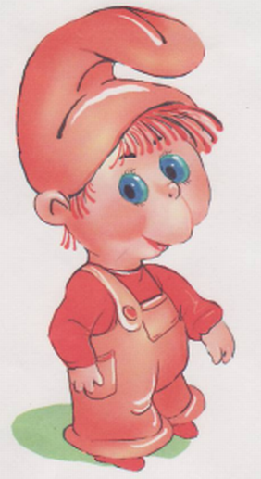
Весёлый язычок

Slide 4
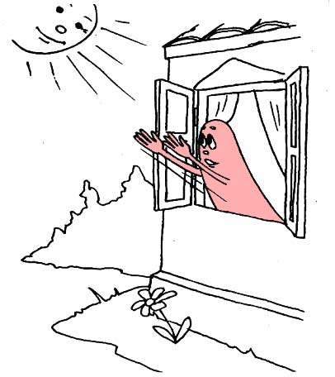

Slide 5
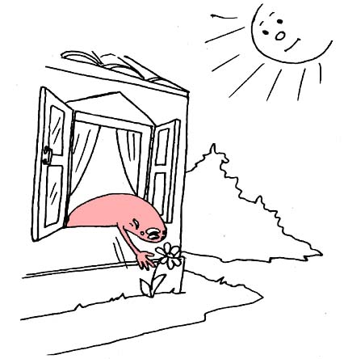

Slide 6
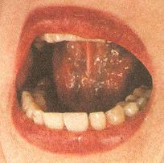
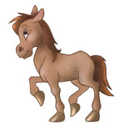
. | Едем, едем на лошадке, По дорожке ровной, гладкой.

Slide 7
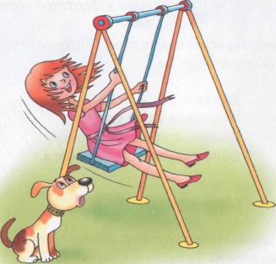
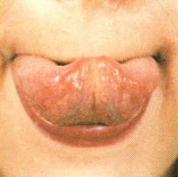
 | На качелях я качаюсь: Вверх-вниз, вверх-вниз. Высоко я поднимаюсь, Опускаюсь снова вниз.

Slide 8
 | Чищу зубы, Чищу зубы И снаружи, И внутри. Не болели, Не темнели, Не желтели чтоб они.

Slide 9
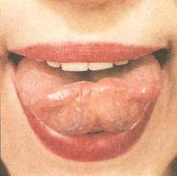
 | Язык широкий положи, А края приподними. Получилась чашка, Кругленькая чашка

Slide 10
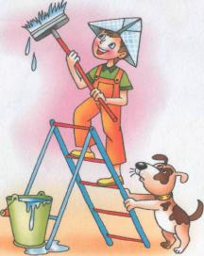
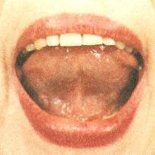
 | Мы работаем с утра, Красить потолок пора, Челюсть ниже опусти, Язык к нёбу подними. Поводи вперёд-назад — Наш маляр работе рад.

Slide 13
Ш

Slide 14
ШО | РЫ | ДО | ЛА | МУ
НО | СА | ЛИ | МА | ГА
МУ | ДИ | ШИ | ТУ | КА
ША | МЫ | БО | БА | ШУ

Slide 15
Найди

Slide 16
СПАСИБО ЗА ВНИМАНИЕ!

